Slide 1
CHÀO MỪNG CÁC EM ĐẾN VỚI TIẾT
TOÁN LỚP 1
GIÁO VIÊN: ….………….

Slide 2
Thứ … ngày … tháng … năm …

Slide 3
Bài 34
XEM GIỜ ĐÚNG TRÊN ĐỒNG HỒ
TIẾT 1

Slide 4
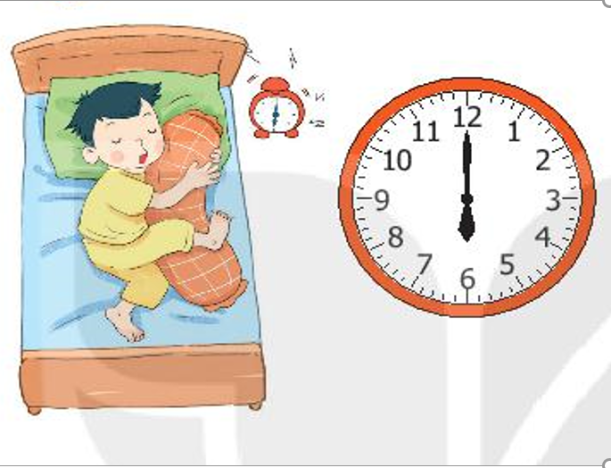
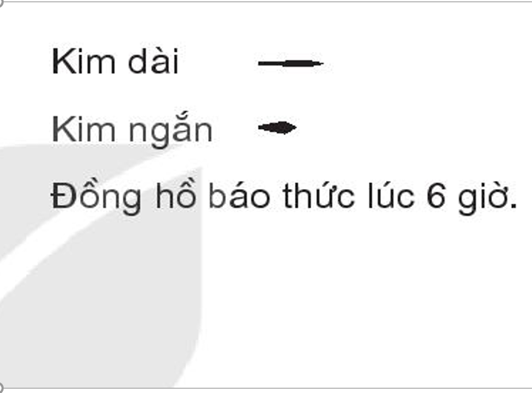

Slide 6
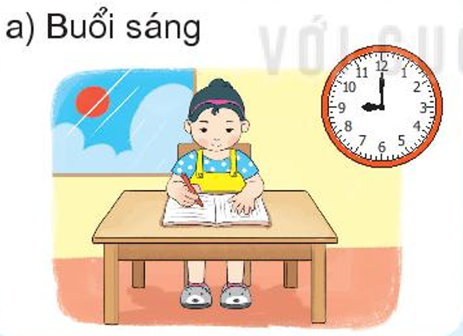
Mai học bài lúc 9 giờ sáng.

Slide 7
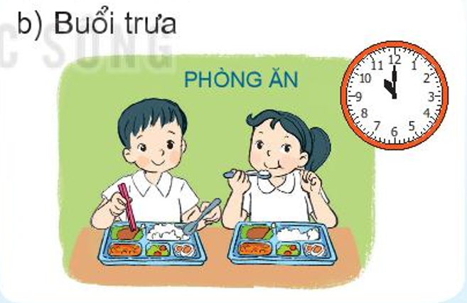
Nam và Mai ăn trưa lúc 11 giờ.

Slide 8
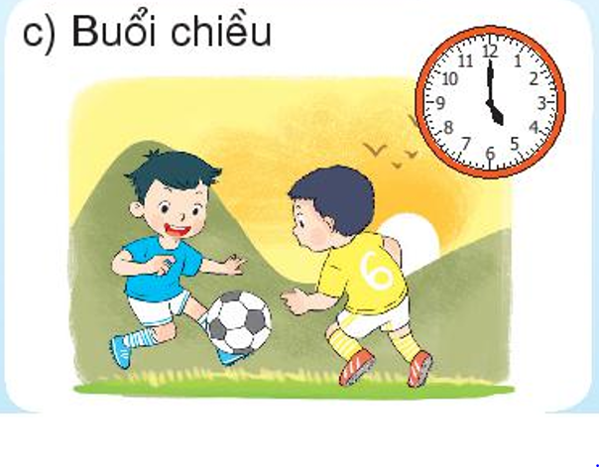
Nam và Việt đá bóng lúc 5 giờ chiều.

Slide 9
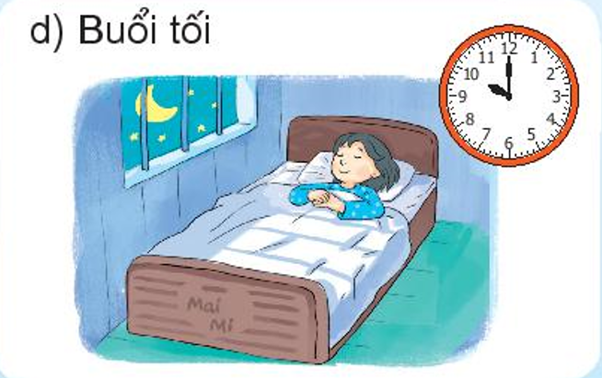
Mai đi ngủ lúc 10 giờ tối.

Slide 10
CÁC NGÀY TRONG TUẦN
GIẢI LAO

Slide 11
1 giờ
3 giờ
5 giờ
2 giờ
4 giờ
8 giờ

Slide 13
Bài 34
XEM GIỜ ĐÚNG TRÊN ĐỒNG HỒ
TIẾT 2

Slide 14
9 giờ
7 giờ

Slide 16
Bác Cú Mèo đi ngủ lúc 10 giờ sáng.

Slide 17
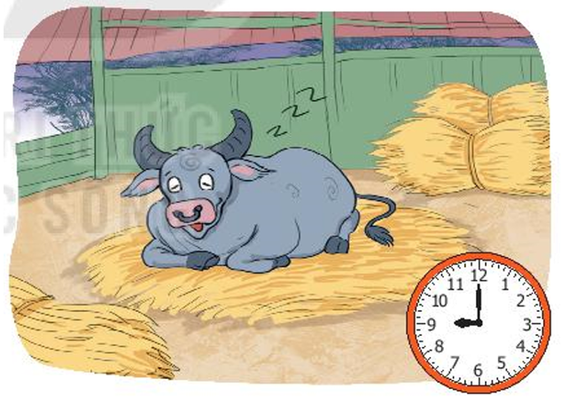
Chú trâu đi ngủ lúc 9 giờ tối.

Slide 18
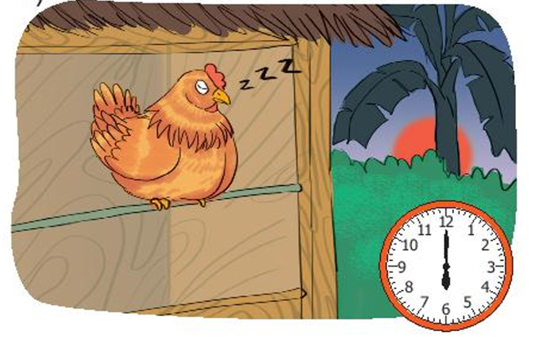
Cô gà mái đi ngủ lúc 6 giờ chiều.

Slide 19
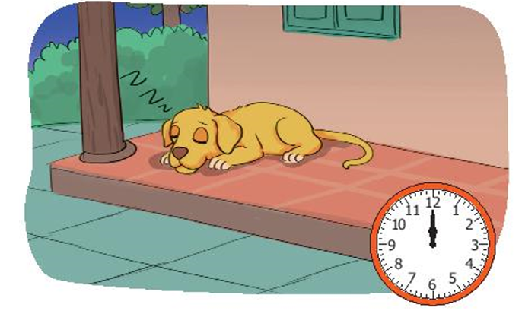
Chú chó đi ngủ lúc 12 giờ trưa.

Slide 20
11 giờ trưa
9 giờ tối
6 giờ chiều
12 giờ trưa

Slide 21
CÁC NGÀY TRONG TUẦN
GIẢI LAO

Slide 22
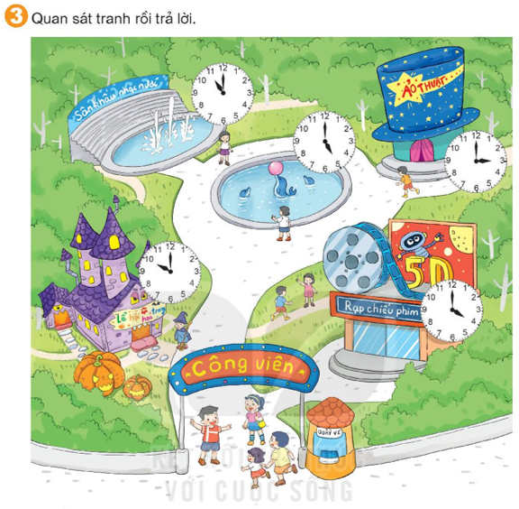
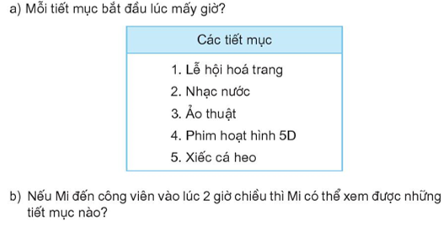

Slide 23
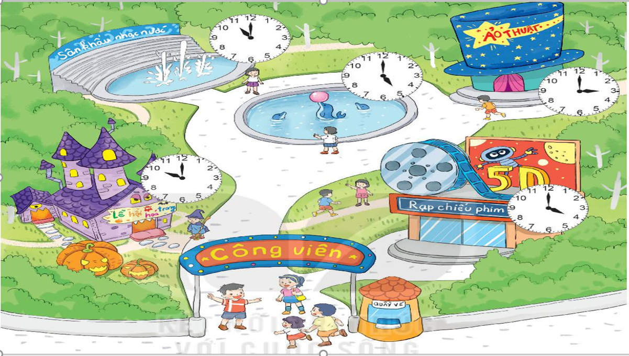
11 giờ
5 giờ
5 giờ
3 giờ
3 giờ
10 giờ
4 giờ
4 giờ

Slide 24
Củng cố - Dặn dò
- Nhận xét tiết học
Chuẩn bị bài sau:

